Slide 1
Broadband
Competence
Office
Česká republika
Jakým způsobem využít BCO ČR
pro komunikaci s obcemi
Obce
Kraje
MPO
ČTÚ
Operátoři
BCO
Osvěta BCO
Zdeněk Dvořák,Tomáš Novák, Gustav Charouzek –
územní specialisté BCO

Slide 2



  Co je BCO ČR
BCO ČR je společný projekt EU a MPO zaměřený na podporu rozvoje vysokorychlostního internetu.
Klíčem úspěšné činnosti BCO je „Nestrannost na všech aktérech komunikace“, aby mohlo být podporou pro všechny aktéry zapojené do procesu výstavby vysokorychlostních sítí.
Obce
Kraje
MPO
ČTÚ
Operátoři
BCO

Slide 3
  Hlavní cíle BCO ČR
Zajistit bezplatné odborné kapacity pro zvýšení povědomí o důležitosti vysokorychlostních sítí, zajištění odborné podpory pro jednání mezi operátory a samosprávami včetně mediace mezi aktéry.
Jak?
organizování školení pro zástupce státní správy, samospráv, projektantů, operátorů a dalších odborných skupin,
spolupráce při implementaci podpory do strategií výstavby a využívání sítí EK do strategických a územně plánovacích dokumentů,
mediační služby pro navázání spolupráce mezi operátory a obcemi s využitím expertní služby specialistů,
tvorbu znalostní báze pro samosprávu, státní správu a operátory,
přenos informací z regionů směrem ke státní správě,
aktivní spolupráci s ostatními kancelářemi BCO v EU pro přenos znalostí mezi státy EU.

Slide 4
  Proč spolupracovat s BCO ČR
Znalostní role:
Starostové
členové České komory autorizovaných inženýrů a starostu
Vedoucí pracovníci MAS
Pracovníci projektující v zahraničí a detailními znalostmi mapových portálů
Tvůrci WEBu
Telekomunikační specialisté – konzultanti
Spolupráce s evropskými kancelářemi BCO EU, EU, DG COM, ….
Jaké požadavky řešíme:
Povolovací procesy výstavby sítí elektronických komunikací
Podpora samospráv při řešení problémů s dostupností datové konektivity
Podpora operátorů při povolovacích procesech
  na obecní úrovní
  na krajské úrovni
  na celostátní úrovni
Odborný partner pro státní správu a samosprávu
Jak?
Na požadavcích pracuje vždy skupina pracovníků s různými znalostmi , aby se maximalizovalo řešení problému – Mediace může často pomoci, ale zázraky a neumíme – otevřeně komunikujeme Přístup je vždy nestranný bez ohledu na to, kdo si požádal o podporu.
Ctíme obchodní tajemství

Slide 5
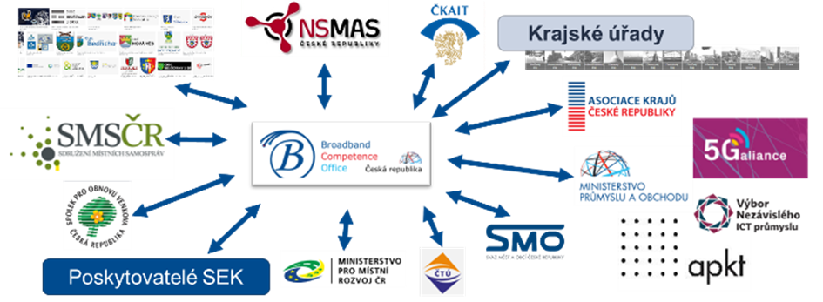

  Co máme za sebou: BCO ČR v období
  2020 – 2025
Broadband Competence Office Česká republika
vznik na konceptu EK na podporu dosažení cílů EU Digital Agenda v souladu s cíli ČR
navázána komplexní spolupráce
proškoleno 4 000 obcí+
řešeno 220+ přímých požadavků, 700+ problémů samospráv a soukromého sektoru
uspořádáno 70+ seminářů, workshopů a kulatých stolů
30+ webinářů
účast v rámci 150+ odborných konferencí
zpracovány vlastní informační materiály
+ další aktivity (mapainternetu.cz, Fotím stavbu, kalkulačka věcný břemen...).

Slide 6

Aktuální témata BCO ČR: informace
https://www.bconetwork.cz/
Podpora pro obce
Mapové podklady
Zákony
Digitálně technické mapy
Dotace
Aktuality
Kontakty
Odpovědi na otázky
BCO EU

Slide 7
Aktuální témata BCO ČR:
Optika pro obec Václavovice
Popis: Poskytovatel internetu připravil projekt výstavby optické sítě pro část obce Václavovice. Přihlásil se o 382 adres s 449 přípojkami, ostatní adresy byly černé kvůli jeho DSLAMu, nebo byly příliš vzdálené.
Dotační titul: Národní program obnovy (NPO).
Technologie (pevná, mobilní): pevná (optika).
Problém: Investorovi, respektive jím pověřenému externímu projektantovi se nedařilo v termínu daném harmonogramem přípravy získat potřebný počet podepsaných akvizičních souhlasů. Když přizval k projektu BCO, měl zajištěných 22 % podpisů, potřebným minimem bylo 30 %. Jedním z důvodů potíží se sběrem akvizičních podpisů byla negativní kampaň jednoho z místních operátorů, který občany od nové optiky zrazoval.
Řešení: BCO vyvolala jednání se starostou obce, následně i s projektantem sbírajícím akviziční podpisy. Pro prezentaci výhod projektu pro občany a obec zakoupila BCO inzertní prostor ve zpravodaji obce, obec také projekt zdarma prezentovala i na svých profilech na sociálních sítích.
Výsledek: Po medializaci výhod projektu nové optiky obešel externí projektant znovu řešenou oblast a podařilo se mu získat potřebný počet akvizičních podpisů, tedy více než 30 %. Jejich počet nadále roste. Investor pokračuje k přípravě projektu a postupně řeší další problémy. Největším byl střet se SmVak, který se podařilo kompromisně vyřešit redukcí plánovaných tras optiky. Je velká šance, že projekt bude realizován.

Slide 8
Aktuální témata BCO ČR: vystoupení před občany obce Bubovice
Popis: Starostka obce požádala BCO o setkání s lidmi v rámci probíhající veřejné konzultace, kdy se v obci buduje optická konektivita, ale ne všechny nemovitosti se mohou na optickou síť připojit, je potřeba vysvětlit proč a jak postupovat, když AM nemá deklarovanou rychlost připojení.
Dotační titul (pokud je): Národní program obnovy (NPO).
Technologie (pevná, mobilní): pevná (optika).
Problém: Starostka na MPO podala dopis o nelogičnosti nastavení dotací, který se zdá býti velkým problémem. Po schůzce na MPO požádala BCO o spolupráci při setkání s občany obce a vysvětlením problematiky, nepřipojení AM s dostatečnou rychlostí připojení.
Řešení: BCO koordinátor vysvětlil problematiku dotací a hlavně zdůraznil, že dotační peníze nepůjdou tam, kde má jiný operátor vysokorychlostní pokrytí.
Výsledek: Během schůzky byly pokládány zajímavé dotazy, které koordinátor odpověděl a s lidmi prošel jejich adresní místa a podal potřebné informace.

Slide 9





Aktuální témata BCO ČR: 5G
konzultace
školení
webináře
mapové podklady
mediace
Jak analyzovat pokrytí 5G sítěmi
síť/ technologie / pásma / zařízení?
Jaké je pokrytí sítěmi 5G / dotace – jak na mapy s ČTÚ?
Spolupráce při řešení pokrytí
ČTU <> Obec <> Operátor?
Podpora dotačních projektů na podporu pokrytí sítěmi 5G bílá místa.
Osvěta a technická pomoc při projektech 5G Smart?
Podpora dotačních projektů na podporu pokrytí sítěmi 5G – koridory/vlaky.
Podpora při osvětě legislativy a
procesů výstavby 5G/VHCN?
Podpora komerční výstavby při problémech pokrytí bílých míst s 5G.
Státní správa / samospráva / podniky
Mobilní operátoři / Towers company
Notes:
Generováno Copilotem
Na tomto snímku se zaměřujeme na klíčové aspekty pokrytí 5G sítí v České republice a roli BCO. Je důležité si uvědomit, že pokrytí 5G je zásadní pro rozvoj digitální infrastruktury a podporu inovací. Diskutujeme o různých dotačních projektech, které mají za cíl zlepšit pokrytí v oblastech, kde je to nedostatečné, jako jsou bílá místa. Spolupráce mezi ČTÚ, obcemi a operátory je klíčová pro efektivní řešení těchto problémů. Zmiňujeme také důležitost osvěty a technické pomoci, aby se zajistilo, že všechny zúčastněné strany mají potřebné informace a podporu pro úspěšné projekty 5G. V neposlední řadě se dotýkáme i školení a konzultací, které mohou pomoci zlepšit znalosti a dovednosti v oblasti 5G technologií.

Slide 10

Co je cílem dotačních projektů v 5G Smart....?
„Inspirujte ostatní svým projektem: Sdílejte know-how a příklady dobré praxe“
Z výzvy MMR..„….Cílem je podpora vývoje a nasazování aplikací ekosystému sítí 5G pro města, obce a regiony se záměrem podpořit koncept Smart Cities. V rámci výzvy budou vyvinuty a uvedeny do provozu referenční aplikace 5G sítí pro Smart Cities, vzdělávání nebo zdravotnictví. ….“
Cíle dotačních projektů:
Vytvořit demonstrativní projekty rozvoje aplikací v oblasti 5G
Realizovat publicitu
Propojit komunitu
Cílem BCO je podpořit sdílení demonstračních projektů 5G napříč Českou republikou a Evropskou unií. Na svých webových stránkách BCO připravuje speciální sekci, kde budou jednotlivé projekty krátce prezentovat své projekty 5G Start město a průmysl, včetně kontaktů, a zároveň vyhledávat inspiraci v podobě příkladů dobré i špatné praxe. Kromě toho BCO nabízí možnost bezplatných online konzultací a zprostředkovává propojení s odborníky a kolegy, kteří realizují podobné projekty v zahraničí, což otevírá dveře ke sdílení cenných zkušenost

Slide 11
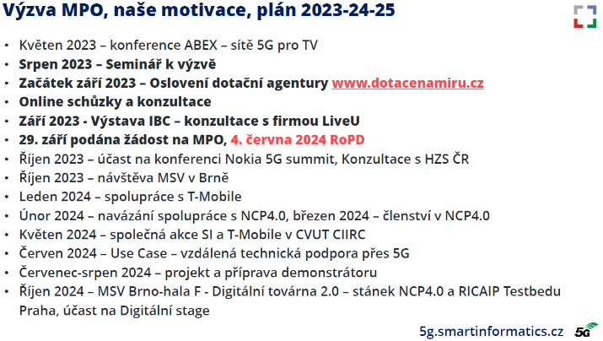
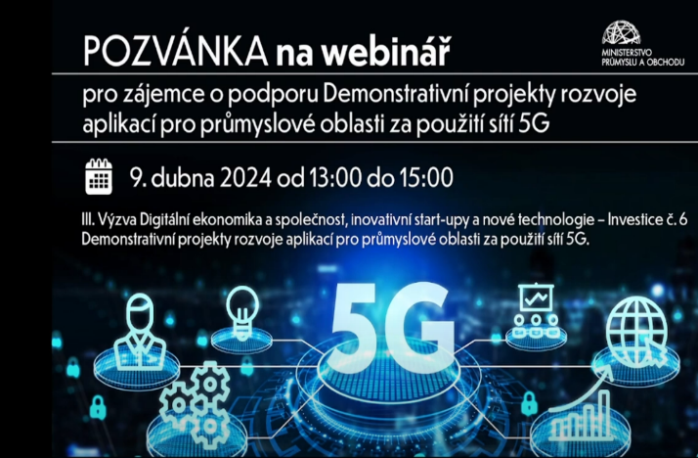
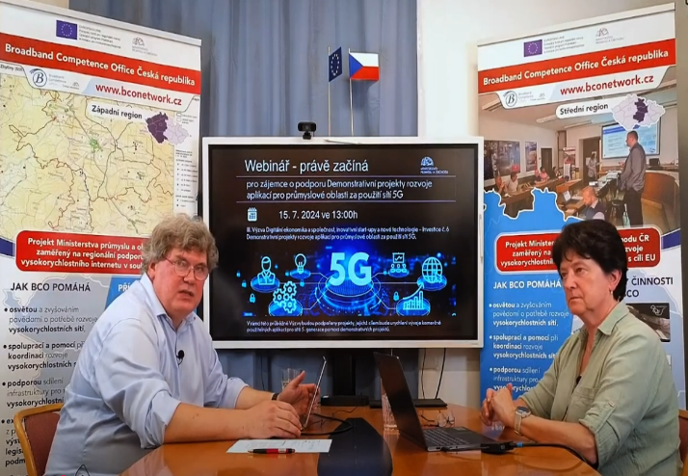

Aktuální témata BCO ČR: webináře, semináře, konference
Praxe
Demonstrativní projekty rozvoje aplikací pro průmyslové oblasti za použití sítí 5G
O2 5G privátní síť, Strojové vidění / Video analytika ,
T-Business Industry 4.0, Příklady využití 5G a 5G privátních sítí,
Vodafone 5G Mobilní privátní sítě, Vodafone Business
--------------------------------------------------------------------------------
Smart Informatics, projekt TV redaktor – s přenosovým vozem na zádech pomocí 5G, IZS video
https://5g.smartinformatics.cz
Notes:
Demonstrativní aplikace ekosystému sítí 5G pro chytrá města, obce a regiony
Cílem je podpora vývoje a nasazování aplikací ekosystému sítí 5G pro města, obce a regiony se záměrem podpořit koncept Smart Cities. Proces navazuje na výsledky dosažené díky soutěži „5G pro 5 měst“, kterou organizovalo Ministerstvo pro místní rozvoj ve spolupráci s Ministerstvem průmyslu a obchodu a „1. výzvu demonstrativní projekty rozvoje aplikací pro města a průmyslové oblasti“, která na zmíněnou soutěž navazovala.

Slide 12
Aktuální témata BCO ČR: GIA
(Gigabit Infrastructure Act)
GIA je evropské nařízení, přímo použitelné ve všech státech EU - (EU) 2024/1309.
Cíle:
snížení nákladů na výstavbu vysokorychlostních sítí, urychlení výstavby vysokorychlostních sítí,
podpora výstavby ve venkovských, odlehlých regionech a dopravních koridorech.
Předmět:
sdílení fyzické infrastruktury (potrubí, stožáry, kabelovody, antény, věže, sloupy, střechy a částí jejich fasád, ….., nepatří sem nenasvícená optická vlákna).
Subjekty nařízení:
podnikatelé zajišťující fyzickou infrastrukturu (komunikace, voda, plyn, elektrická energie, pozemní komunikace, …),
veřejnoprávní subjekt, státní, regionální nebo místní, orgán, subjekty zcela nebo převážně financové státem.
BCO a Jihočeský kraj aktuálně chystají konferenci pro samosprávy k tématu GIA a DTM.

Slide 13













Spolupracujeme
Krajské úřady
Poskytovatelé SEK

Slide 14
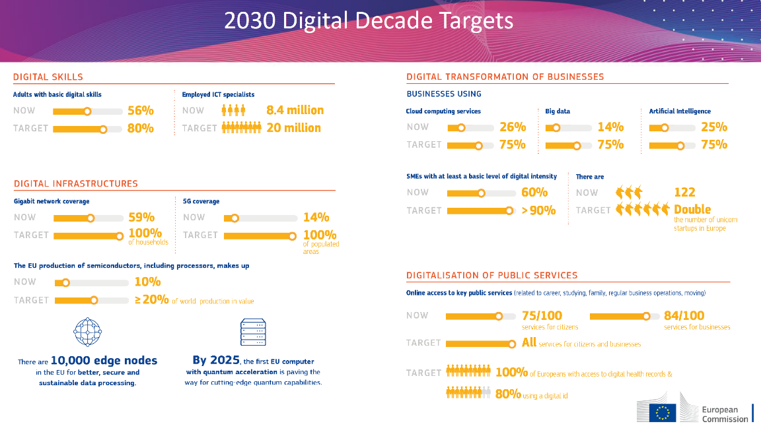


  BCO ČR v období 2024–2029
plnění cílů ČR strategie „Digitální Česko“,
plnění úkolů „Common union TOOLBOX for connectivity“,
plnění úkolů „Guidelines on State aid for broadband networks“,
podpora plnění pokynů v rámci „Směrnice o gigabitové infrastruktuře (GIA)“,
plnění cílů „Cíle digitální dekády pro rok 2030“,
plnění cílů „Digitálního kompasu 2030“,
součást implementace 39 best practices ČR dle EU
strategie Commission Recommendation (EU) 2020/1307.

Slide 15
Děkujeme za pozornost
Důležité odkazy: https://www.bconetwork.cz https://www.verejnakonzultace.cz https://www.mapainternetu.cz/ - >https://apps.bconetwork.cz/MAPA/mapa_GSD2023.html https://www.fotimstavbu.cz/ https://apps.bconetwork.cz/vecnabremena/ https://www.bcocz.cz o GIA
Broadband Competence Office Česká republika
Na Františku 32, Praha 1, PSČ 110 15

